Slide 1


Slide 2
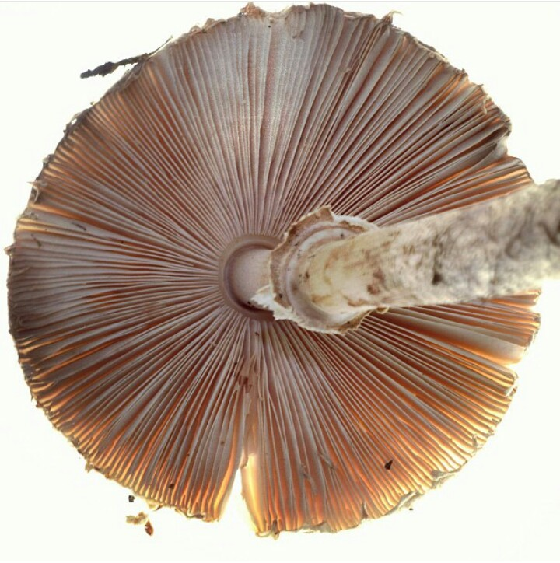
Datos Impactantes
Biomaterial a base de sustratos agrícolas y micelio de hongo.
Se caracteriza por tener propiedades mecánicas, sonoras, estructurales y térmicas.
Productos con una amplia gama de aplicaciones.
El material satisface necesidades ya existentes en comparación con materiales que dañan al ecosistema, es 100% biodegradable y no representa riesgo alguno para el ecosistema.
Fomenta la generación de empleos.
Promovemos la investigación científica.

Slide 3

Impacto
El objetivo principal es incursionar en el campo de la paquetería supliendo a ciertos productos derivados del petróleo (poliestireno, poliuretano y polietileno) que contaminan al ambiente.
Fomentar la producción de estructuras ecológicas, baratas y rentables
Creación de un mercado totalmente nuevo
No daño de ninguna forma al medio ambiente
El producto volverá al ambiente, degradándose de forma natural y sirviendo de fertilizante para las plantas

Slide 4

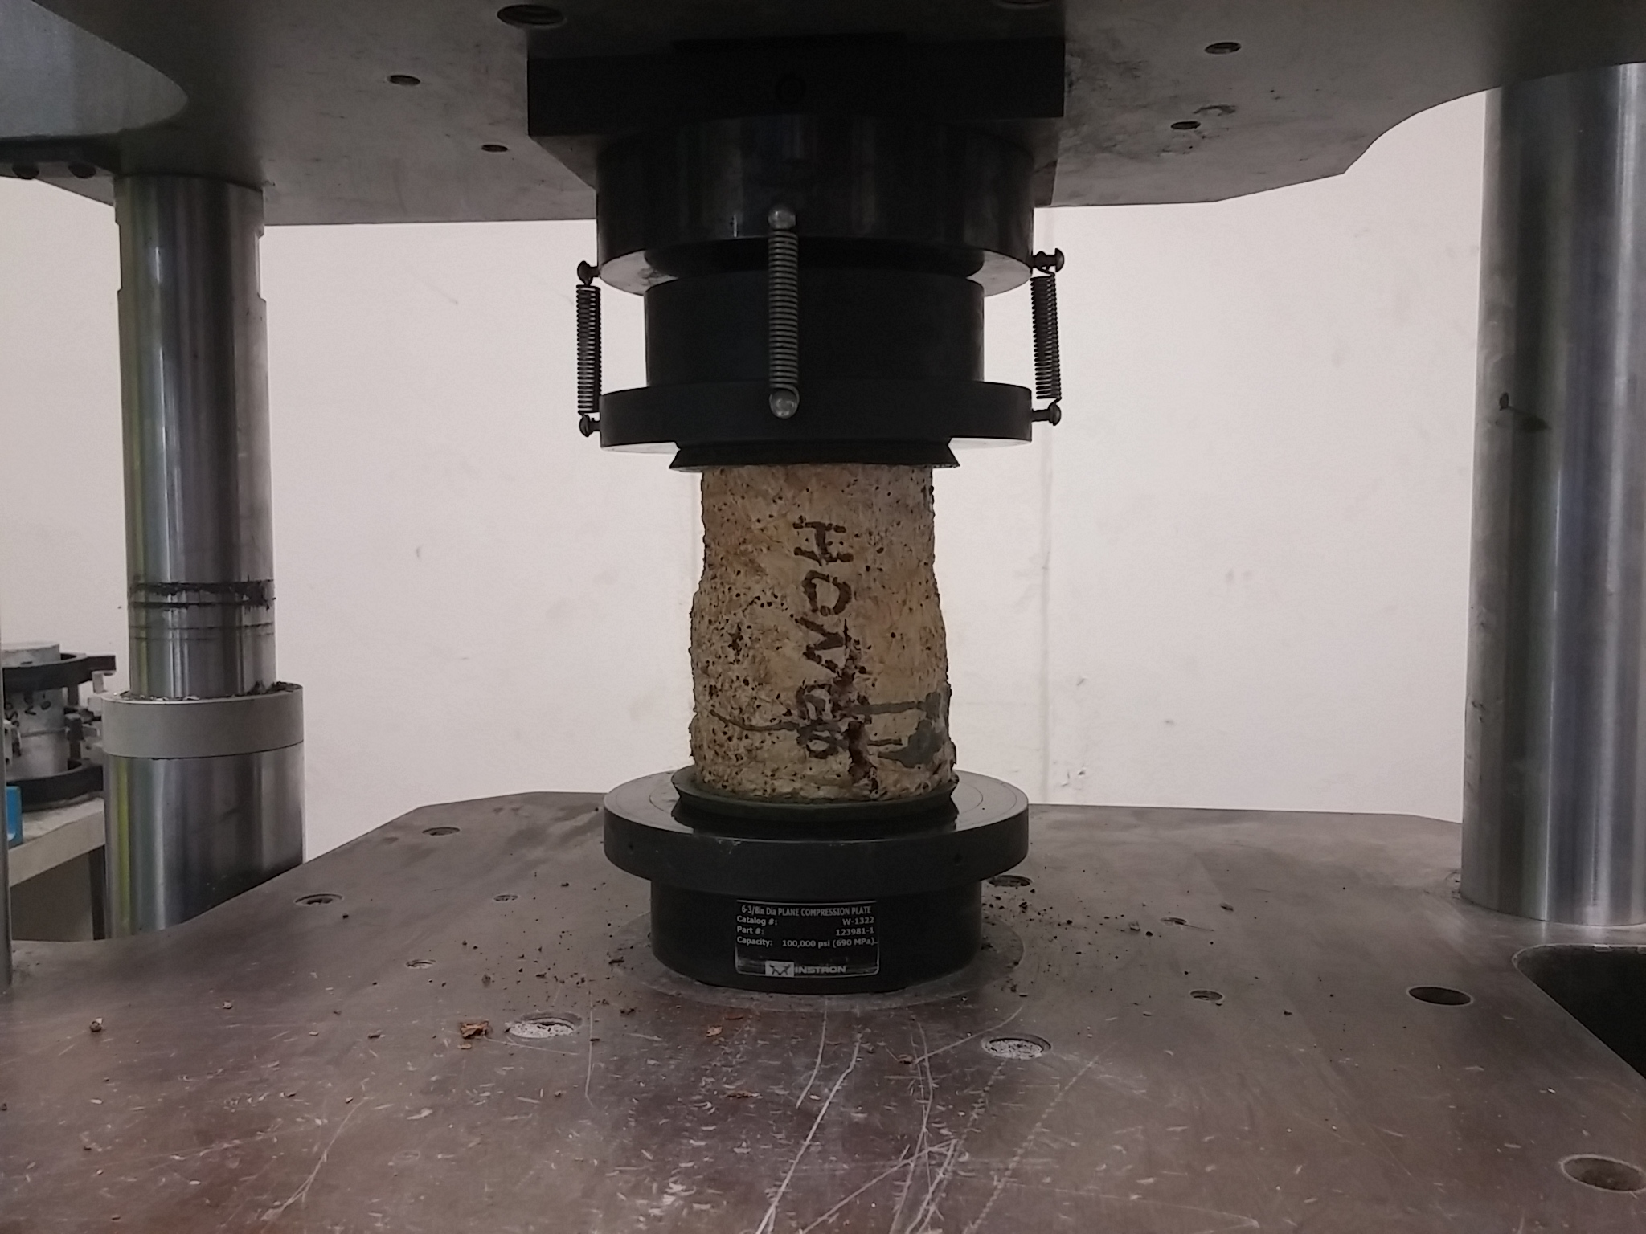
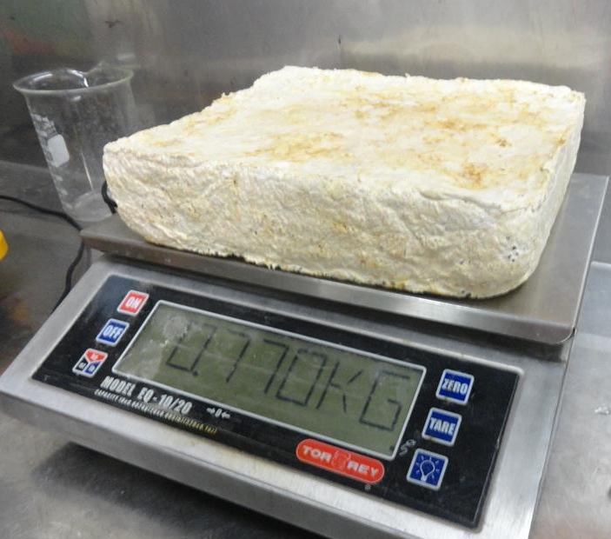
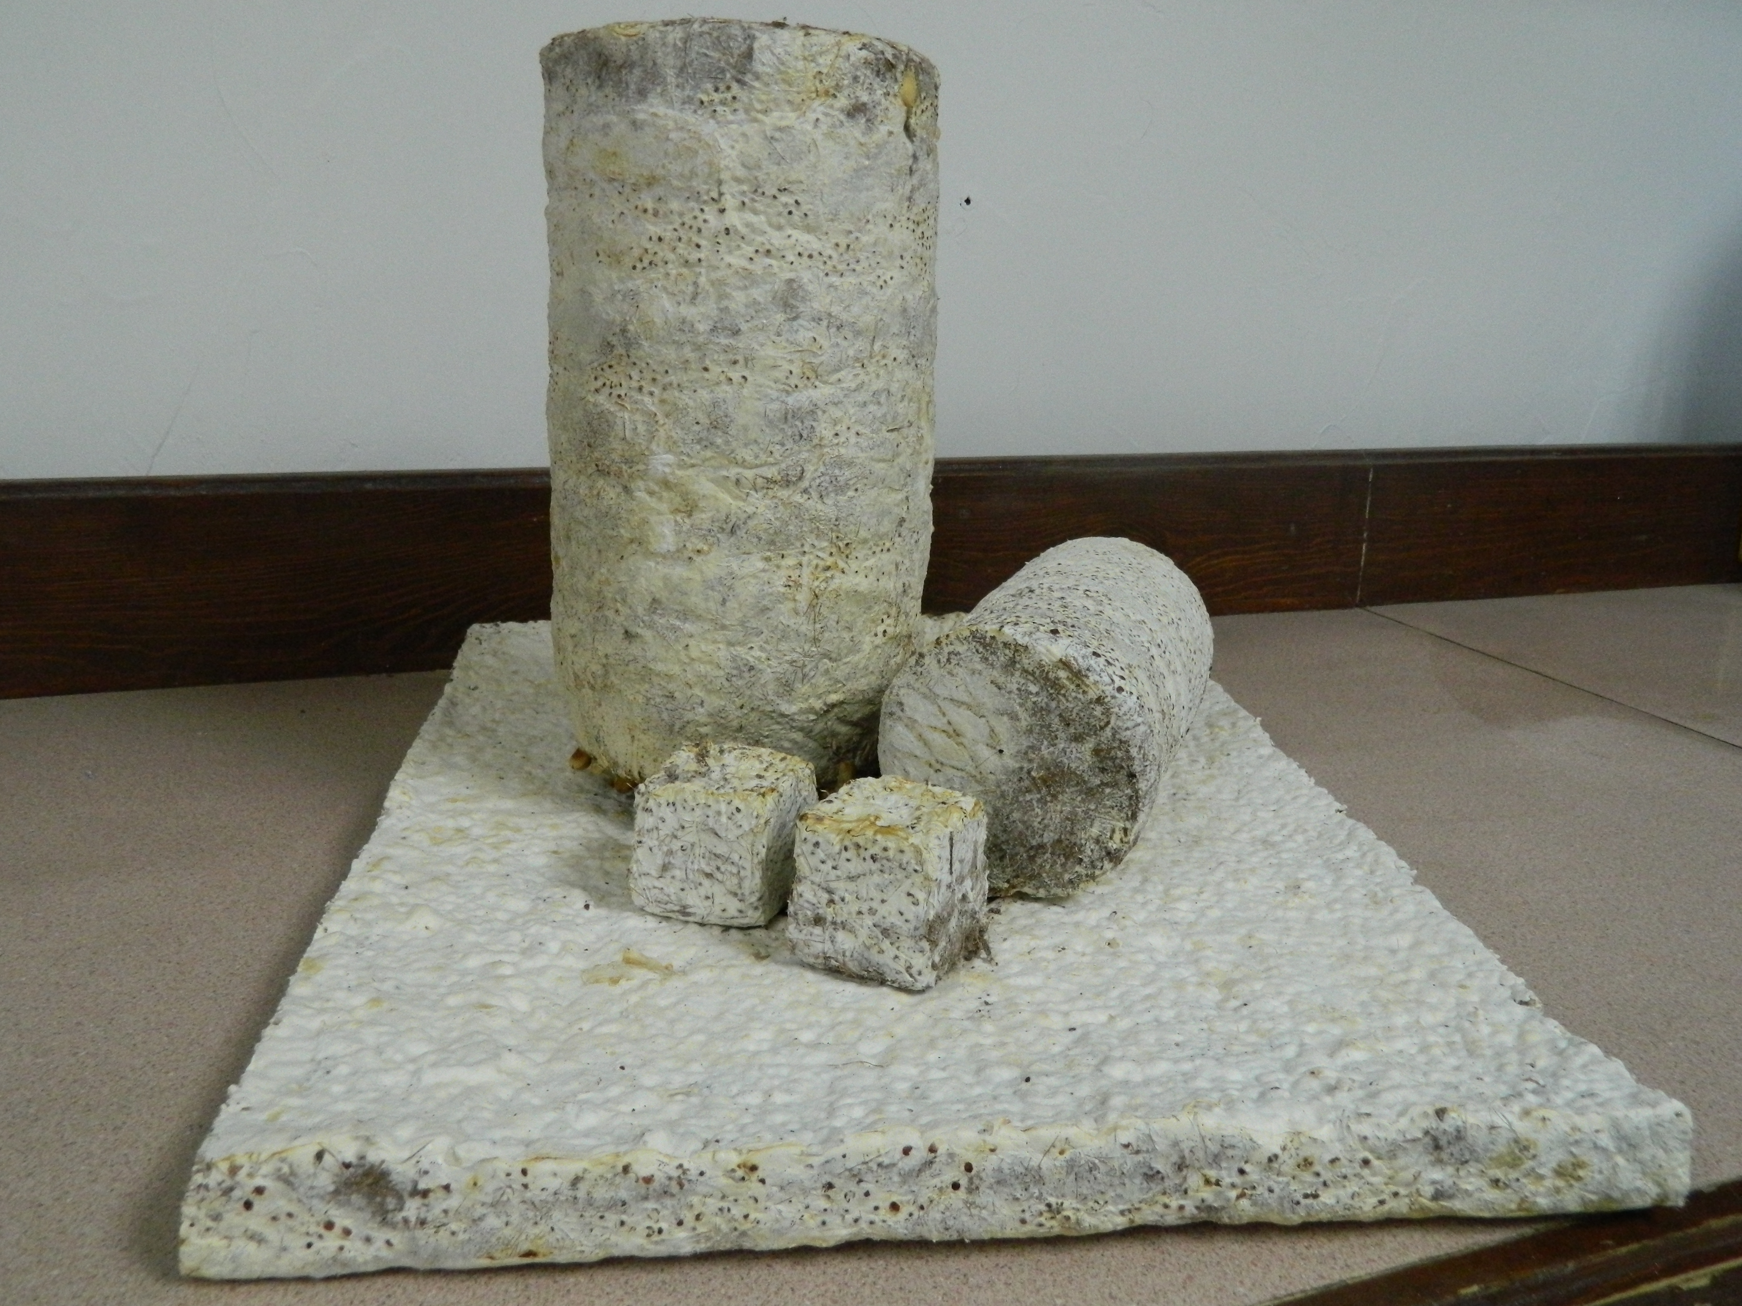
Producto Mínimo Viable
Próximamente Esquineros Mykopac

Slide 5
Planeación Estratégica
Desarrollo del producto y certificación
Comercialización el producto
Posicionamiento en el mercado
Primera Etapa: Duración 6 Meses
Segunda Etapa: Duración 1 Año
Tercera Etapa: 2 años en adelante
Programa de incubación de la UANL (Opcional)
Convocatoria de Conacyt
Mejora continua de material
Certificación y producto final de buena calidad
Ventas bajo contrato
Personal capacitado
Alianzas estratégicas
Ofrecer soluciones de empaques a pequeñas y medianas empresas
Inversión en publicidad y conciencia social
Expansión de distribuidores
Optimización de procesos
Posicionarnos en mercado como empaque ecológico
Reubicación de instalaciones
Reducción de costos globales de producción.

Slide 6
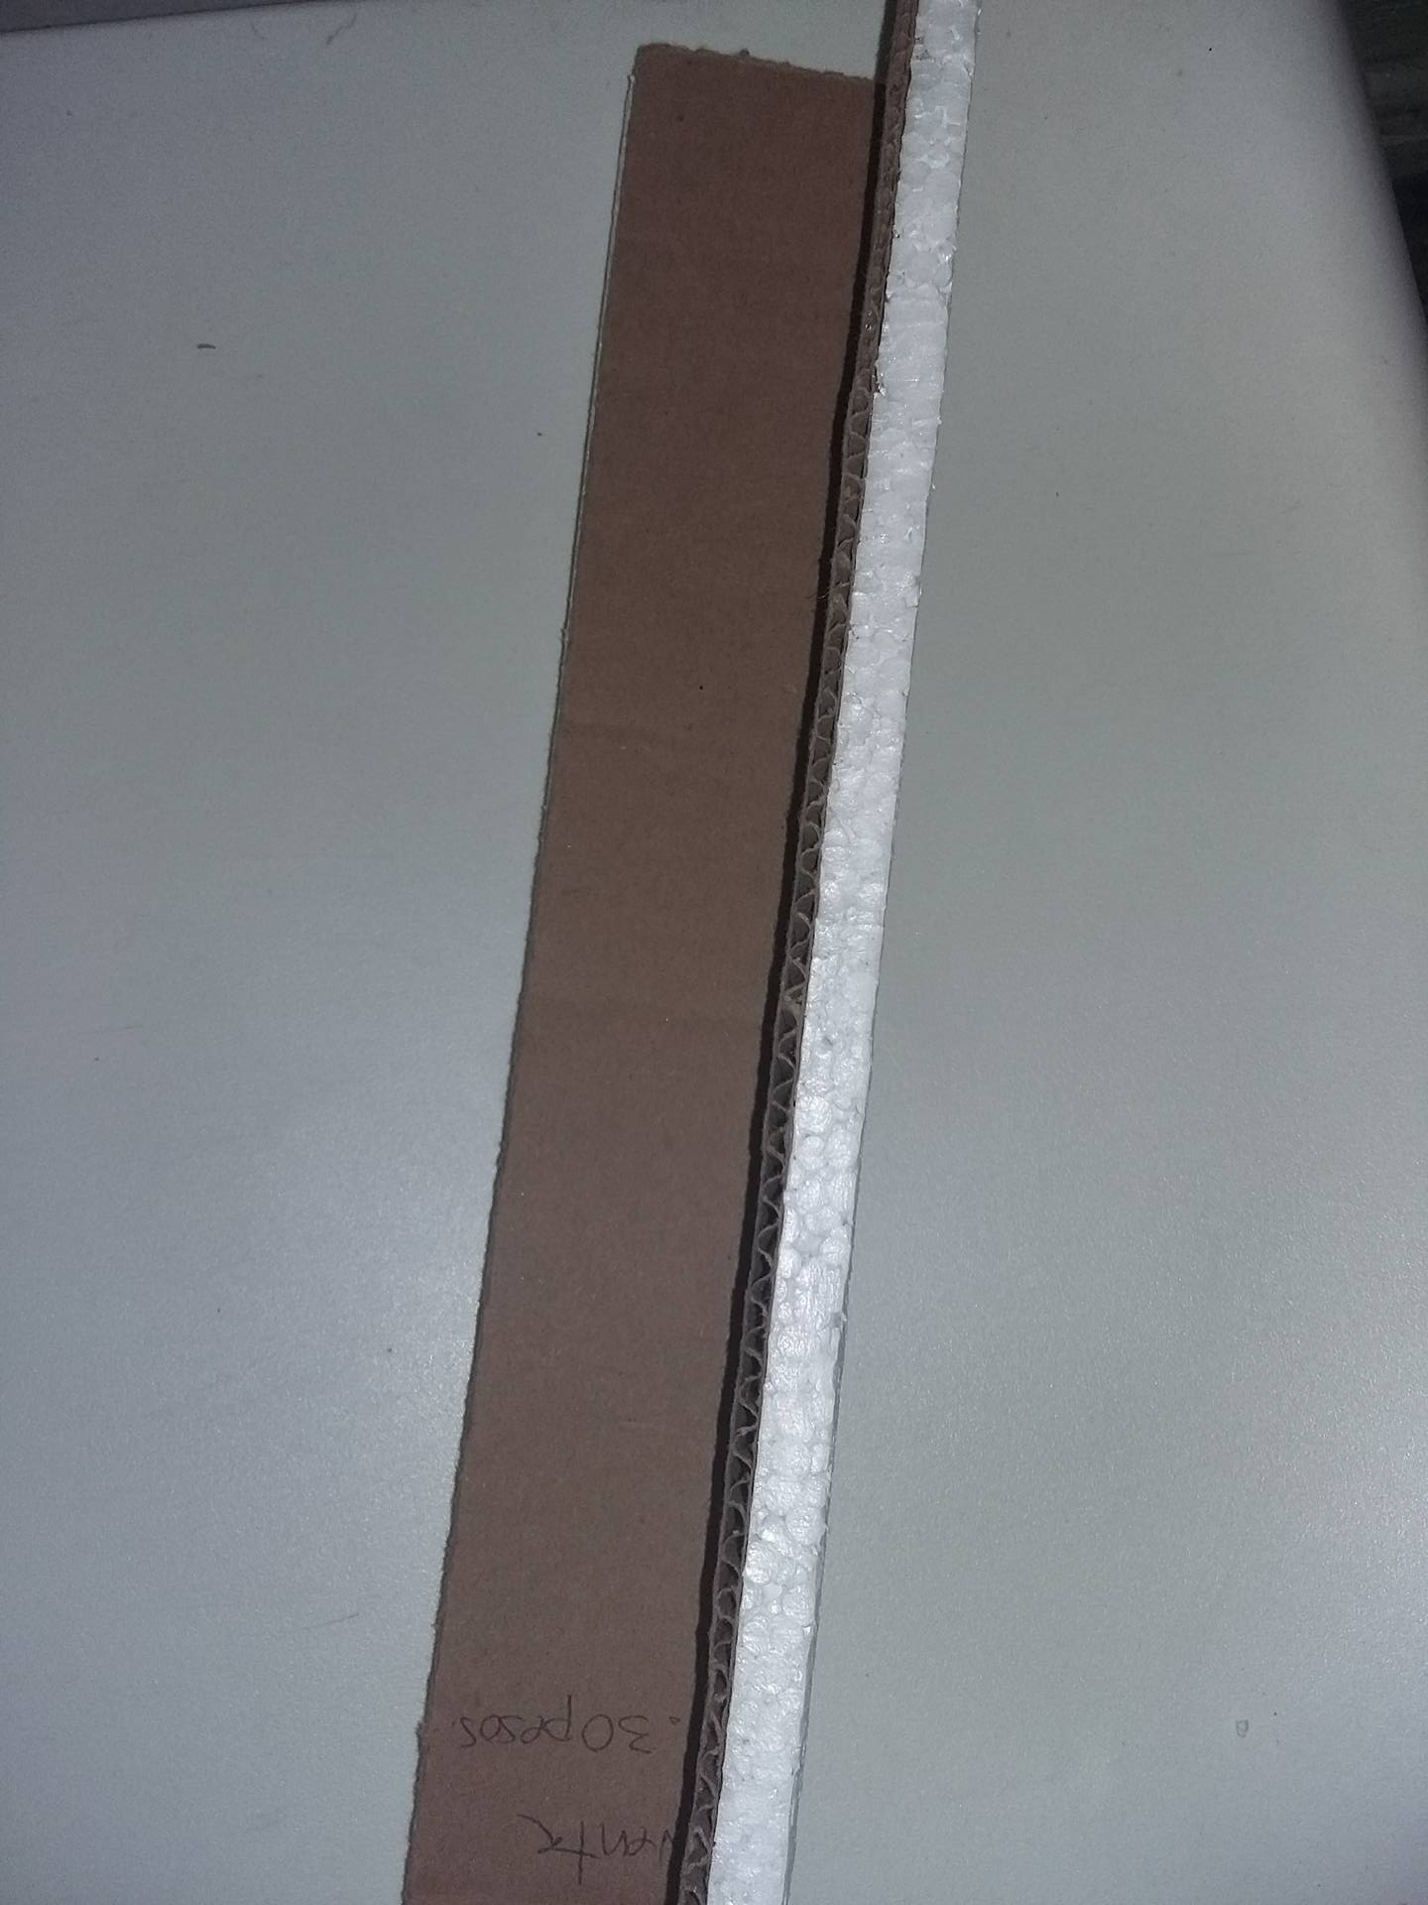
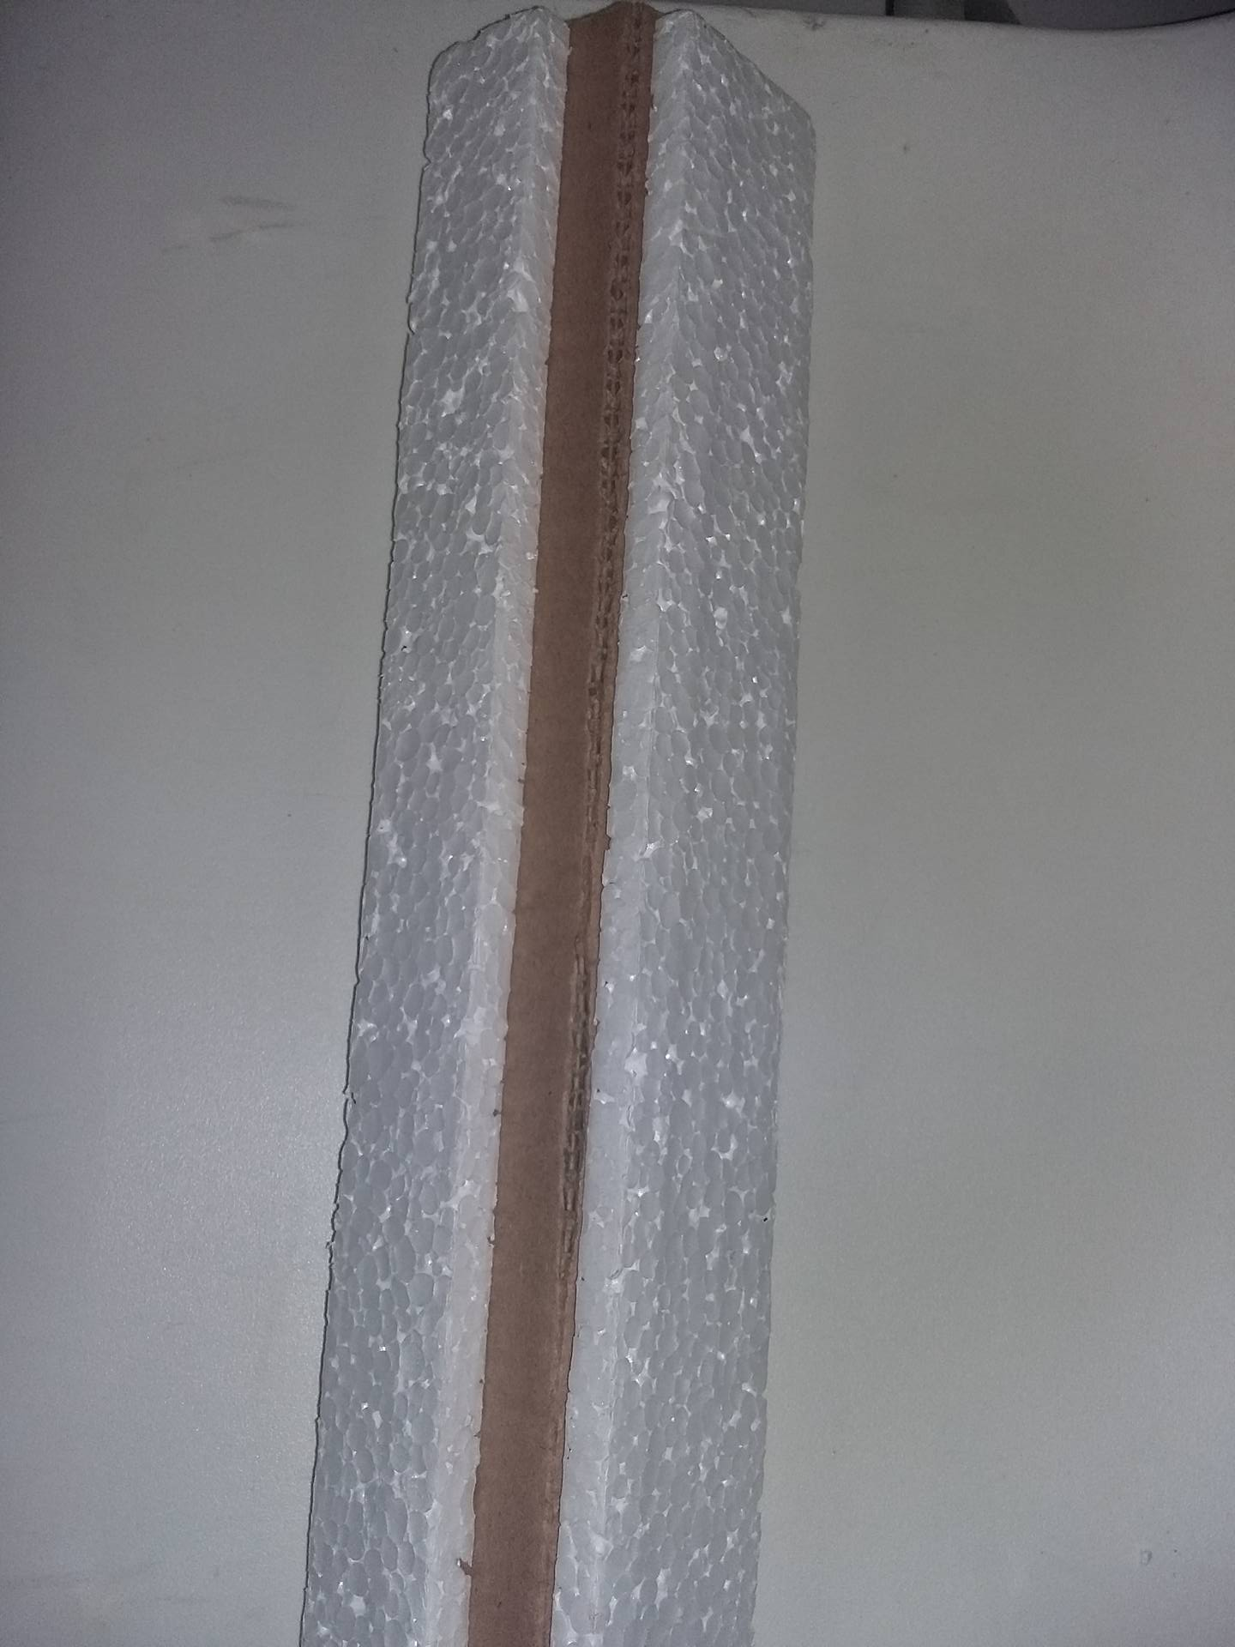
Plan Financiero
Entre mayor sea el volumen de venta bajará el costo de las piezas
IC Jars
60,000 a 100,000 esquineros al Mes con el precio de $3.30 + IVA
Evaluación y cotización de 70,000 esquineros al mes con nuestro material Mycopak.
Al vender 70,000 esquineros al mes podríamos satisfacer los gastos generados en la empresa, incluyendo costos fijos, costos variables y aun así dejando un margen de 50% de Utilidad
Precio de venta 2.65 + IVA, al distribuidor dejando margen de 5% de Utilidad como factor de costos imprevistos (45% Utilidad Fija). Generando un 23% de ganancias al distribuidor con la posibilidad de igualar o aumentar su precio de venta al publico $3.30+ IVA
Esquinero Medidas 39 cm x 5cm Lado 5 cm Lado x 1.5 cm Espesor

Slide 7
Consumo de Costos Variables
Punto de Equilibrio
Materia Prima
Agua
Luz
Gas
Transporte
Primera Etapa: 18,500
Segunda Etapa: 38,591
Tercera Etapa: 64,307
Punto de Equilibrio en valor
Punto de equilibrio en Piezas
120,348
49,989
Consumo de Costos Fijos
50% Utilidad
70,000 Piezas $2.65 C/u
Renta de Bodega 250m2
Publicidad, Ad-words, expo.
Teléfono
Papelería Imprenta
Sueldo Empleados
Sueldo emprendedor
Primera Etapa: 33,400
Segunda Etapa: 54,240
Tercera Etapa: 85,580
Venta Total +IVA
185,500

Slide 8
Capital Requerido
Inversión Con IVA
Inversión Proyecto | $ 555,000.00
VAN | $ 2,370,714.11
TIR | 192%
Tasa de descuento | 15%
Punto de Equilibrio Anual | $ 1,301,760.00
Punto de Equilibrio Mensual | $ 108,480.00
Proyecciones Sin IVA

Slide 9
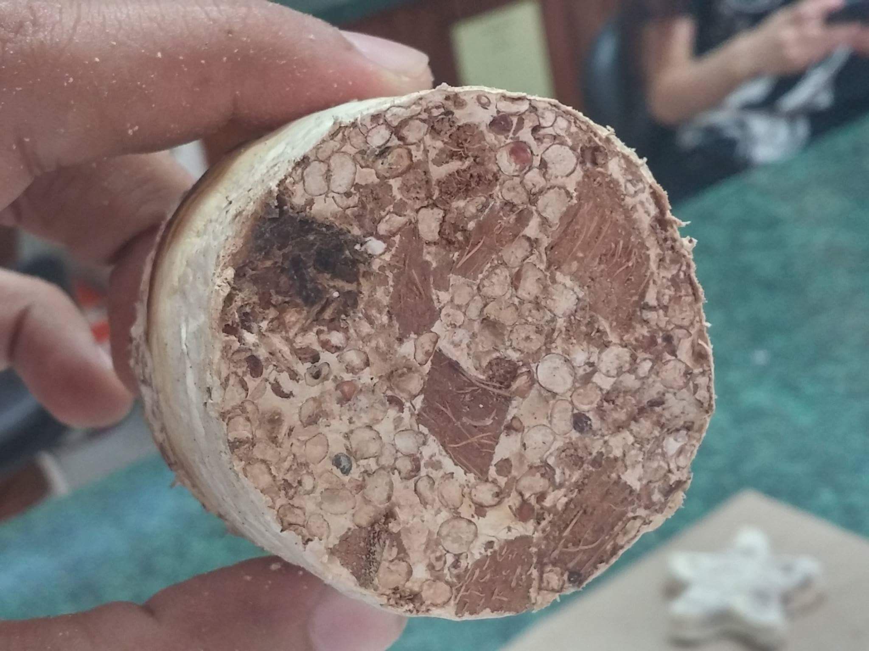
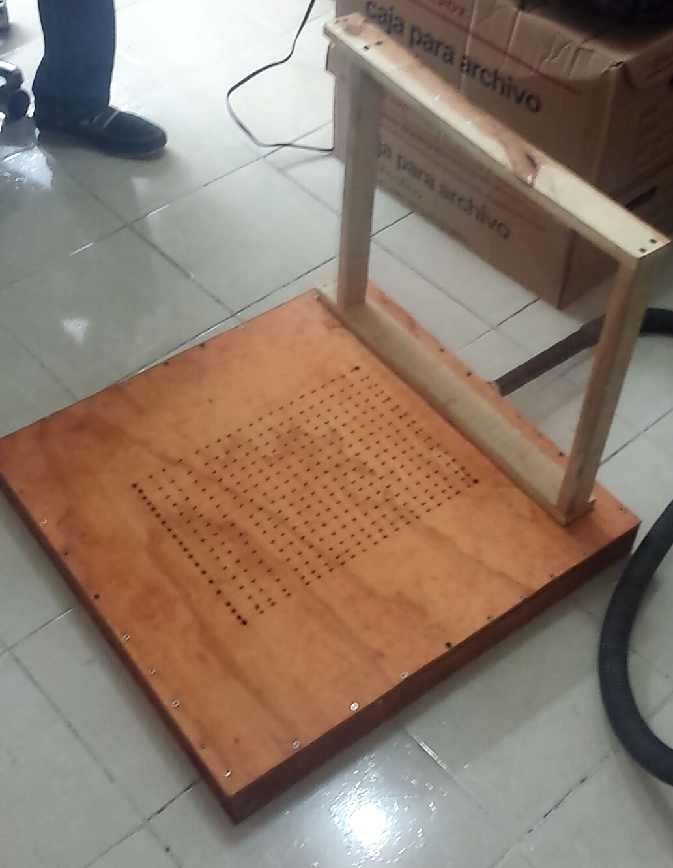
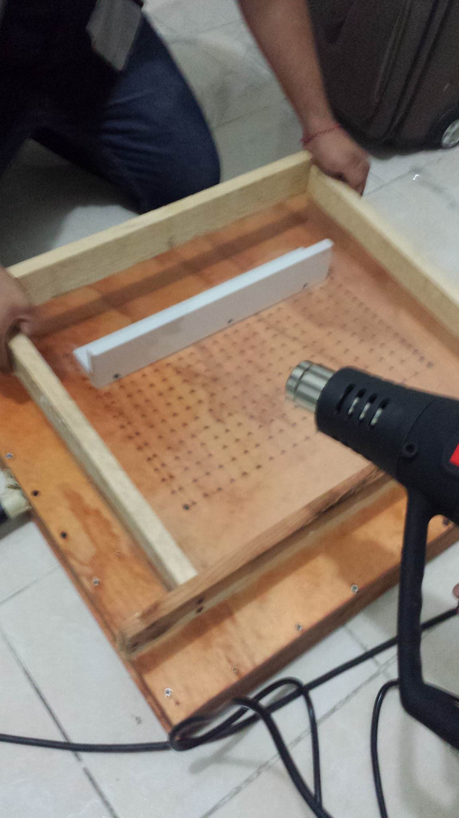
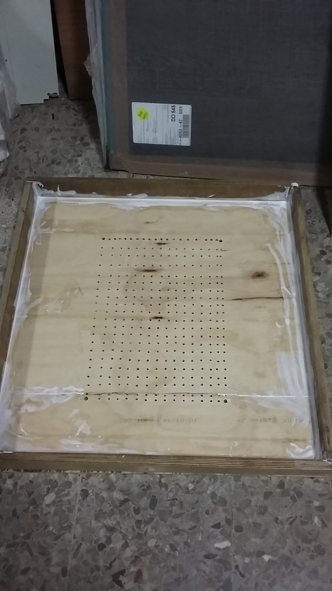
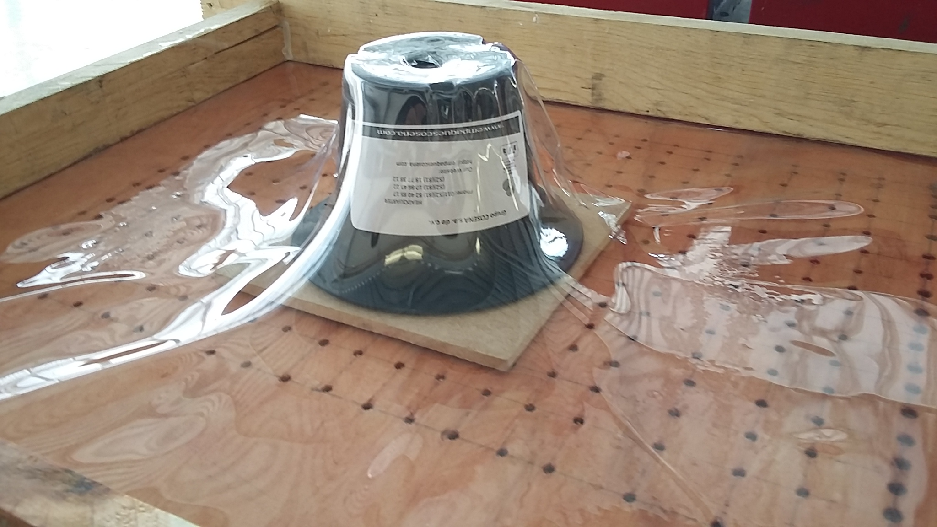
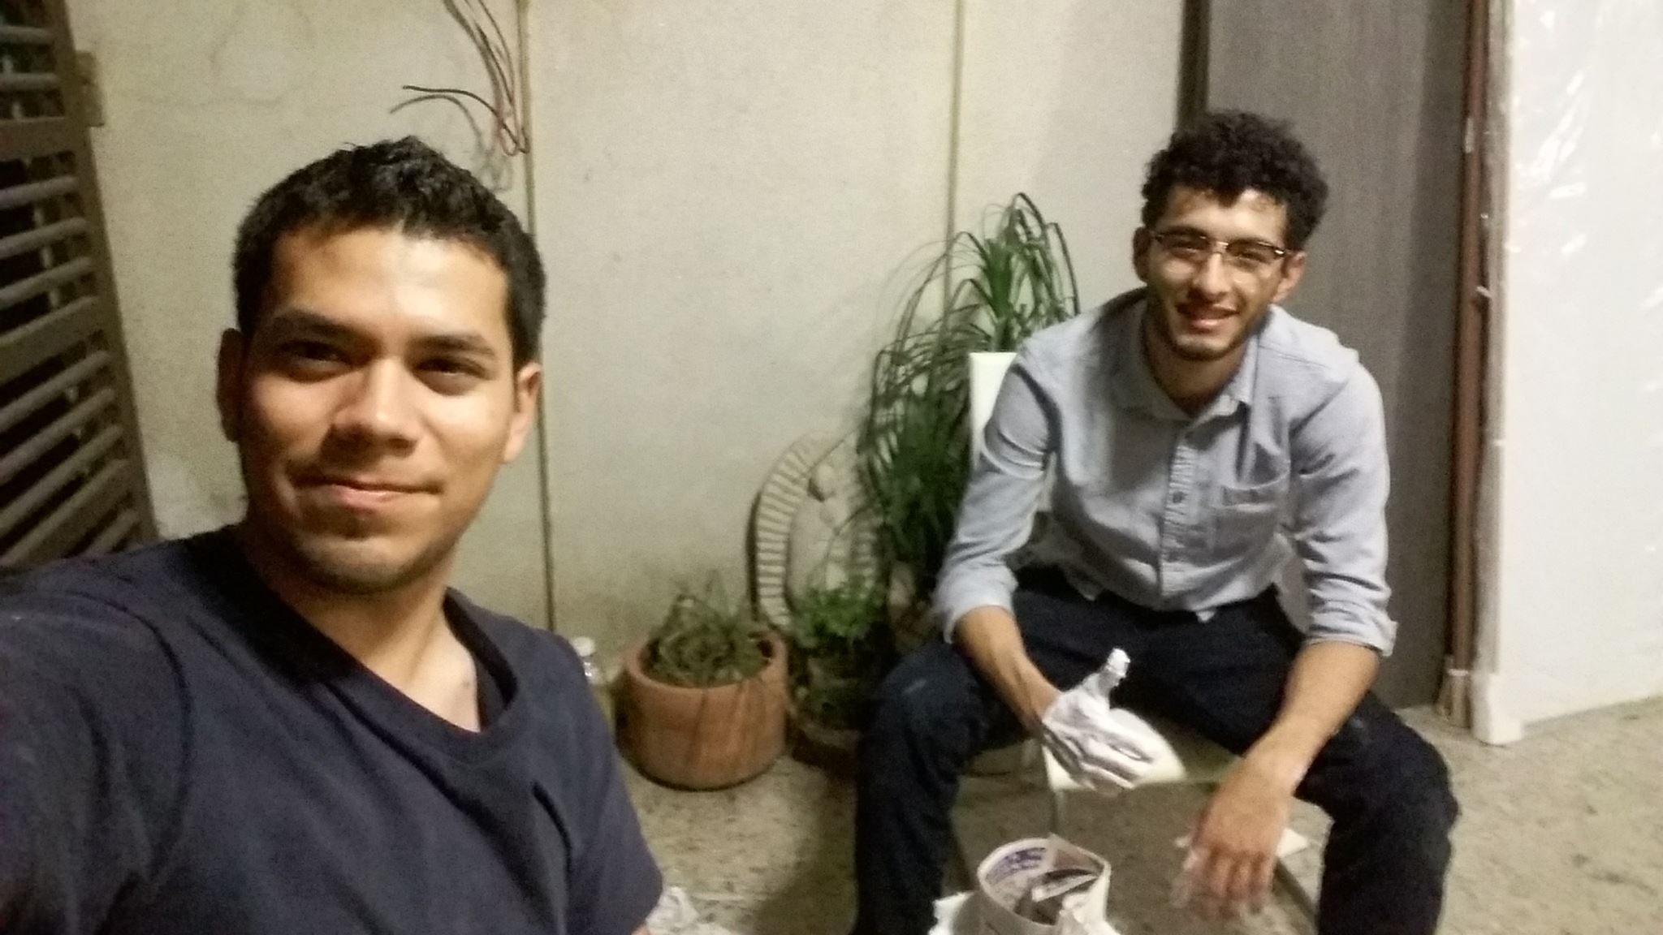

Slide 10

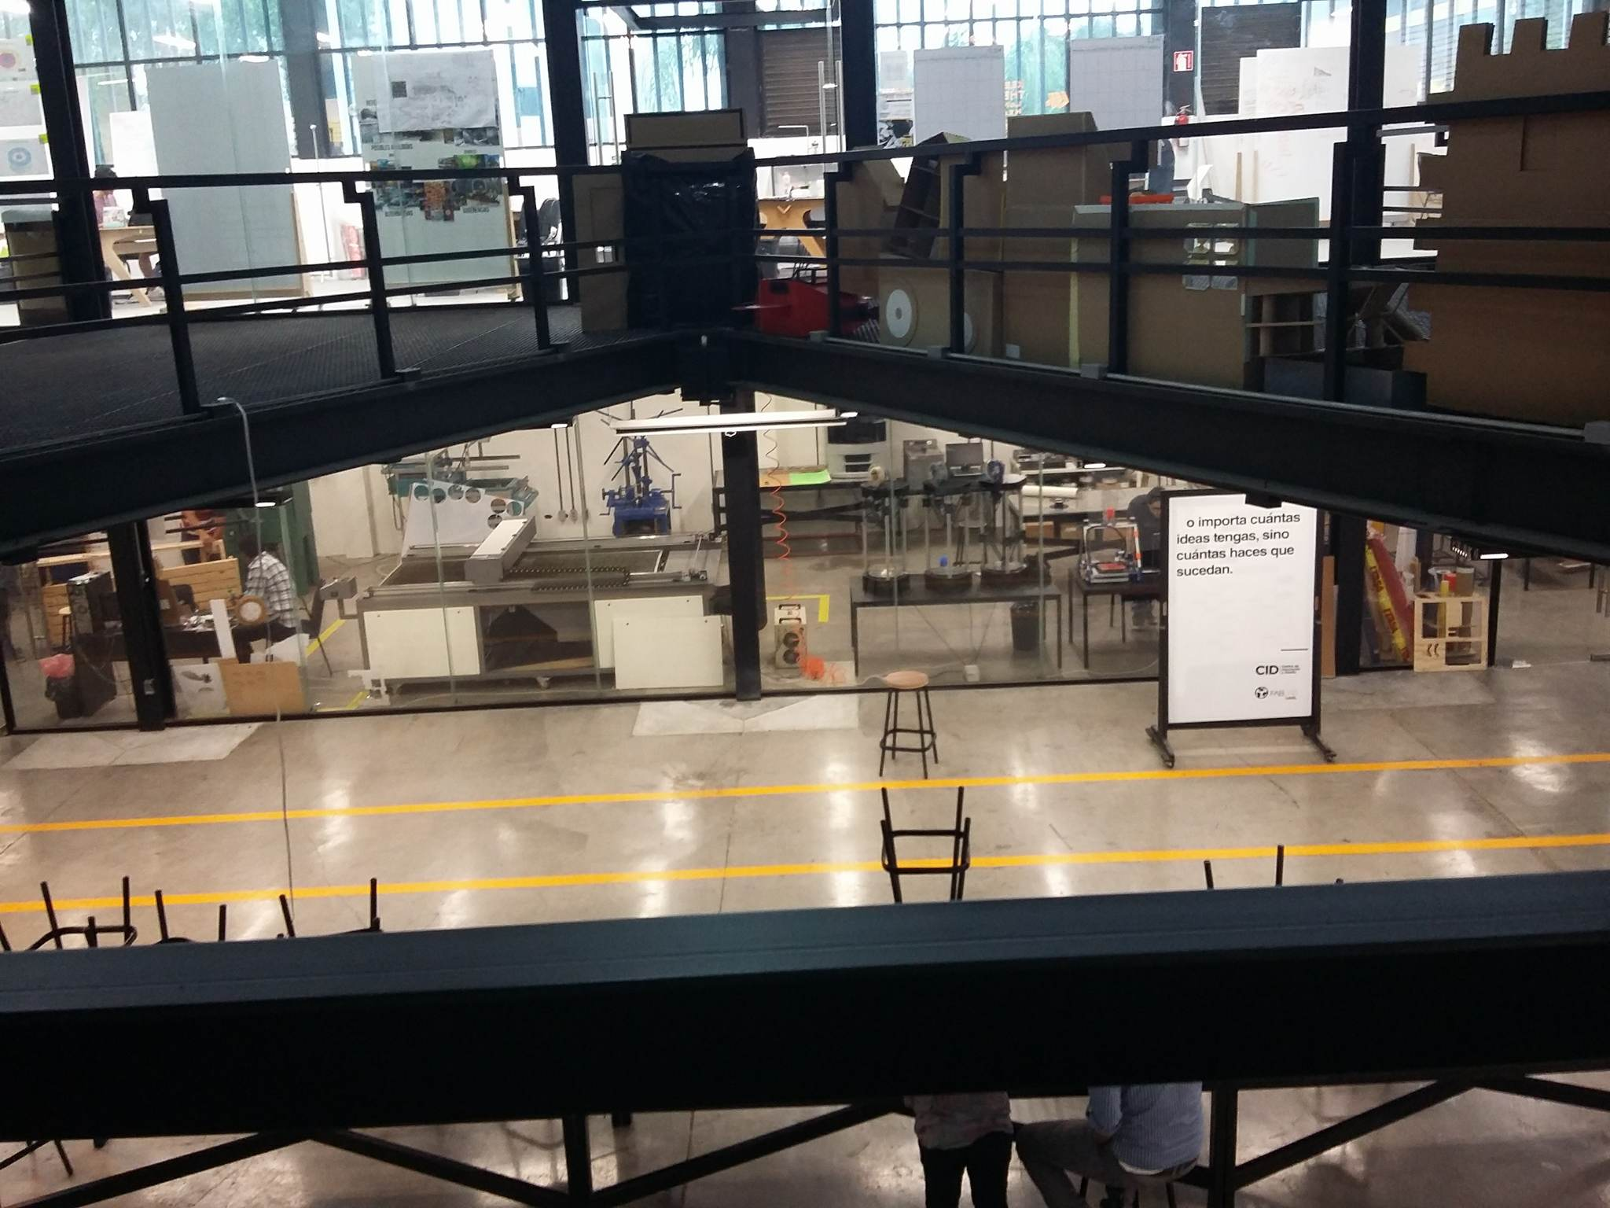
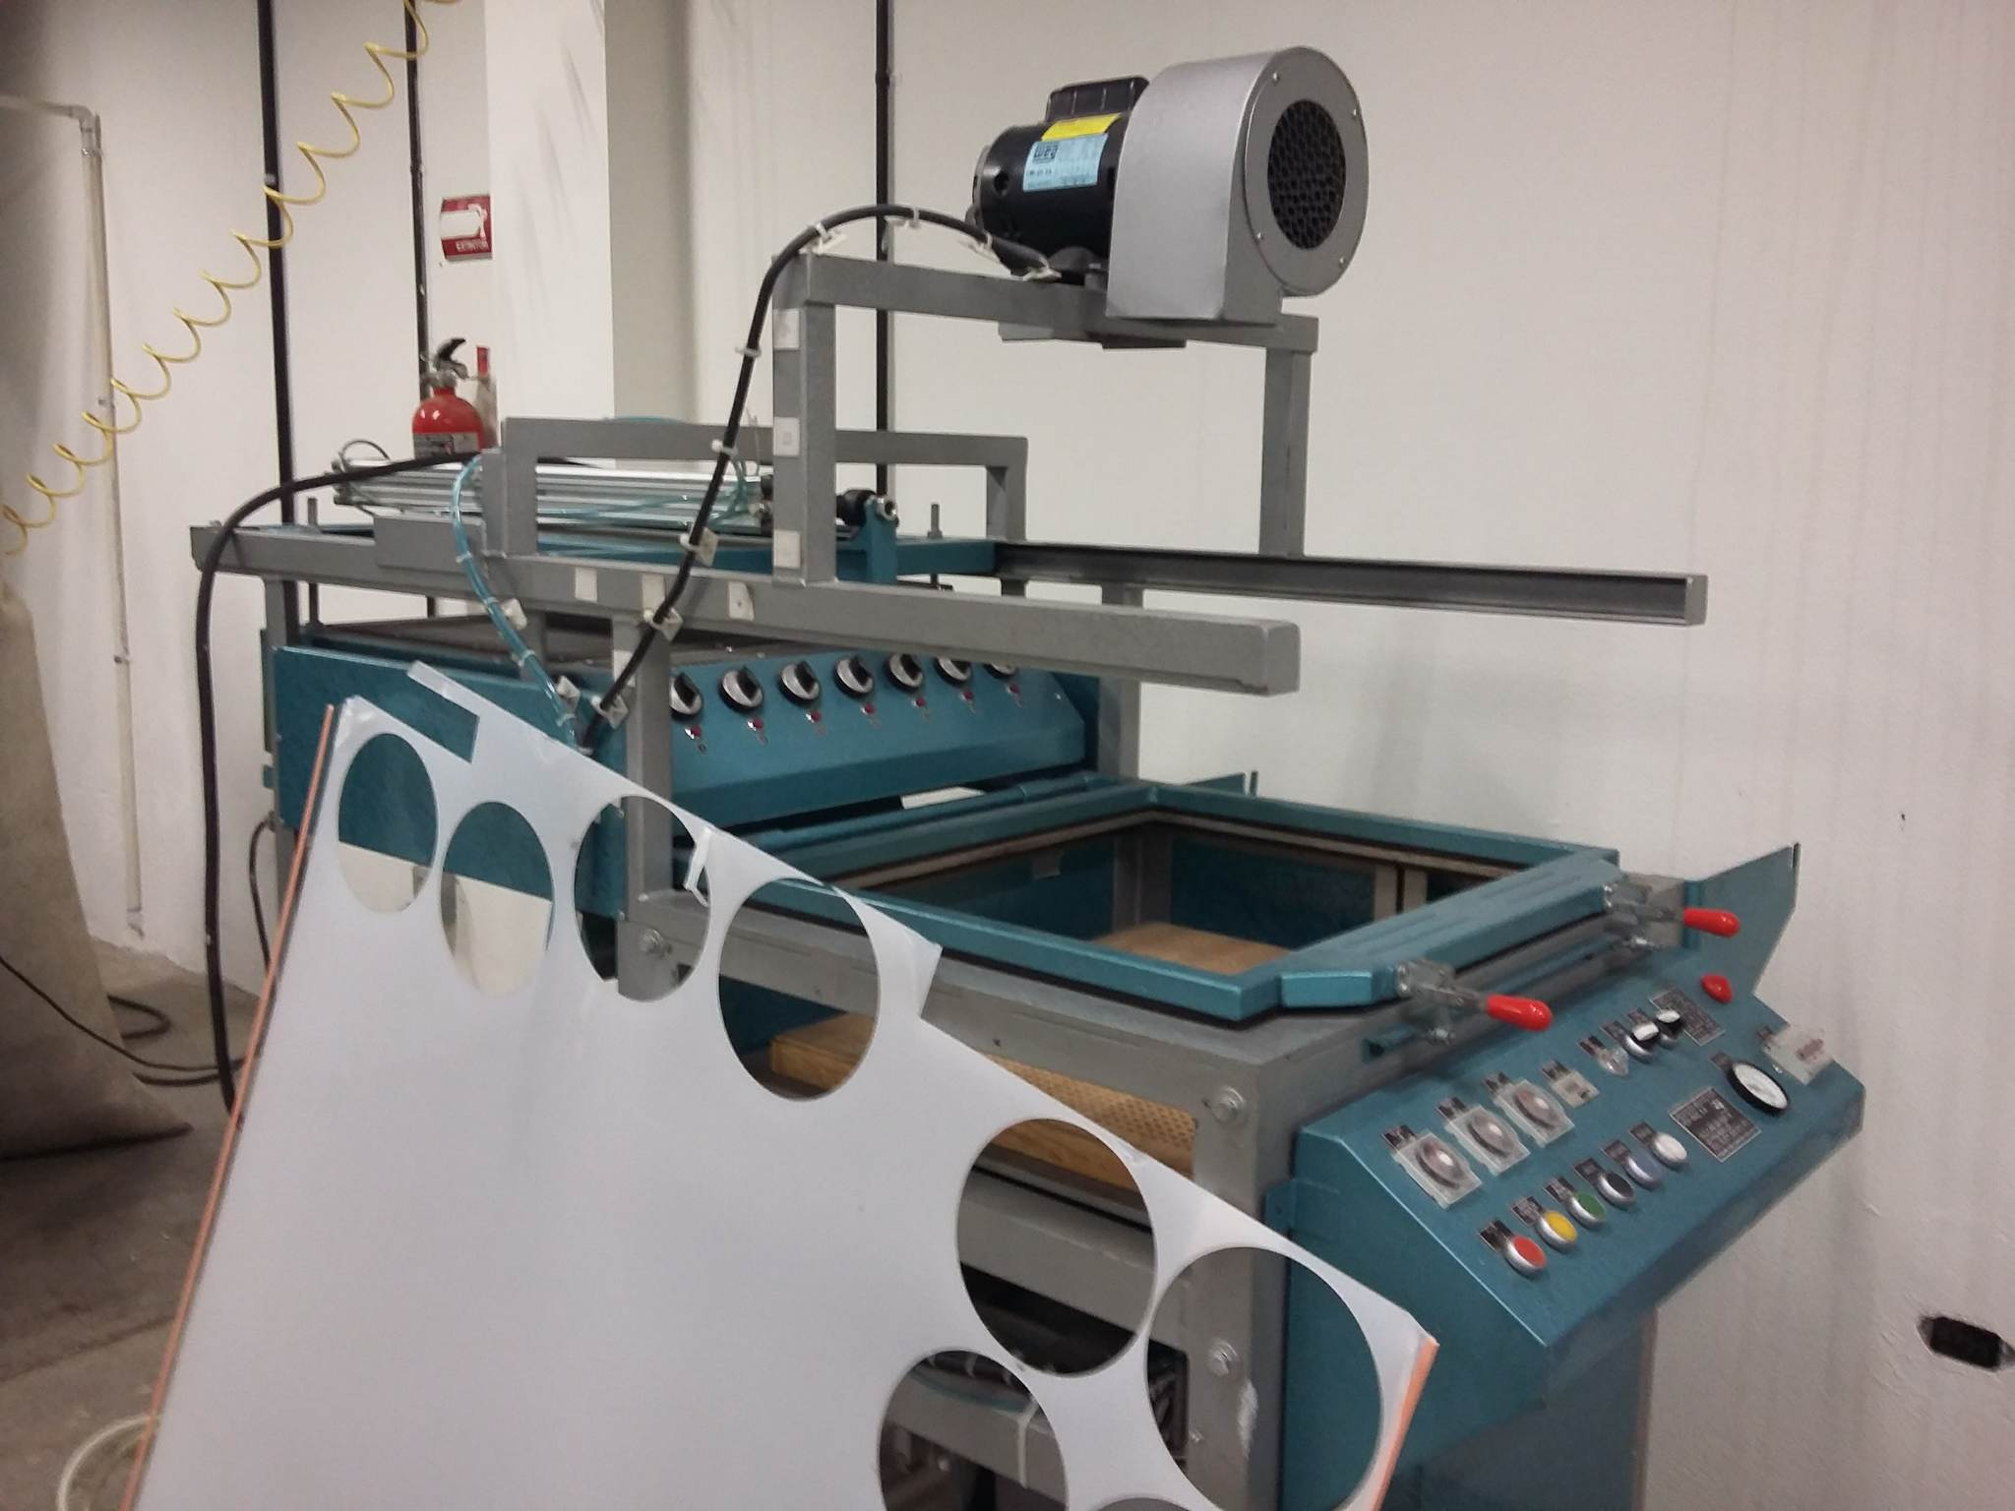
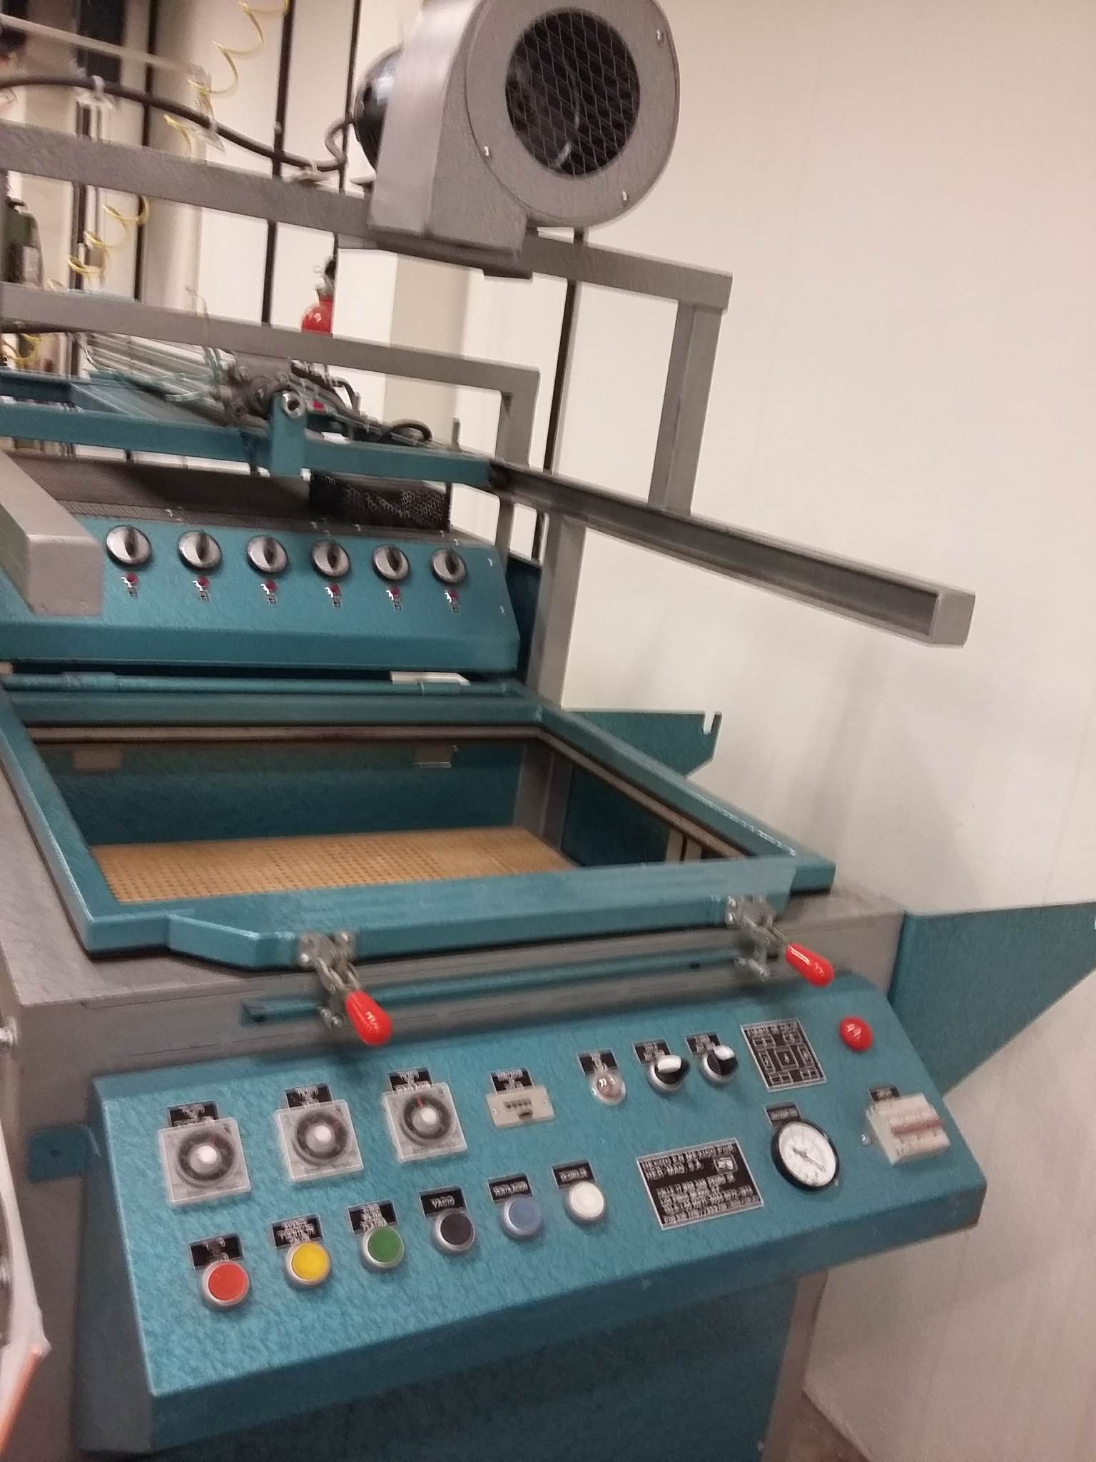
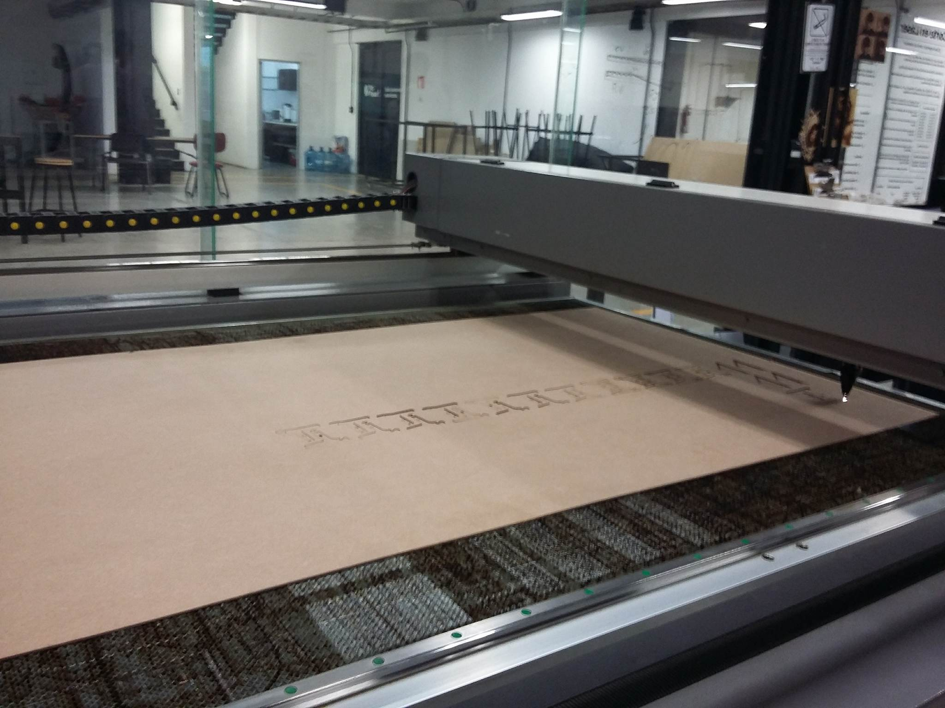
Alianzas

Slide 11
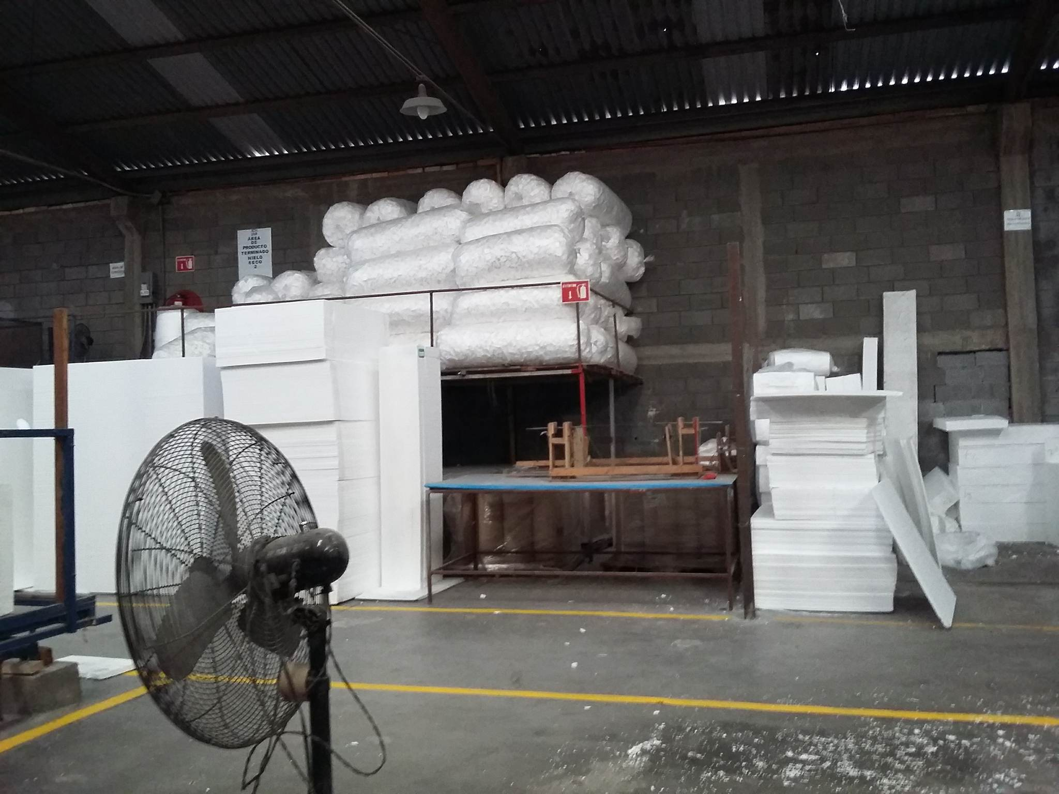

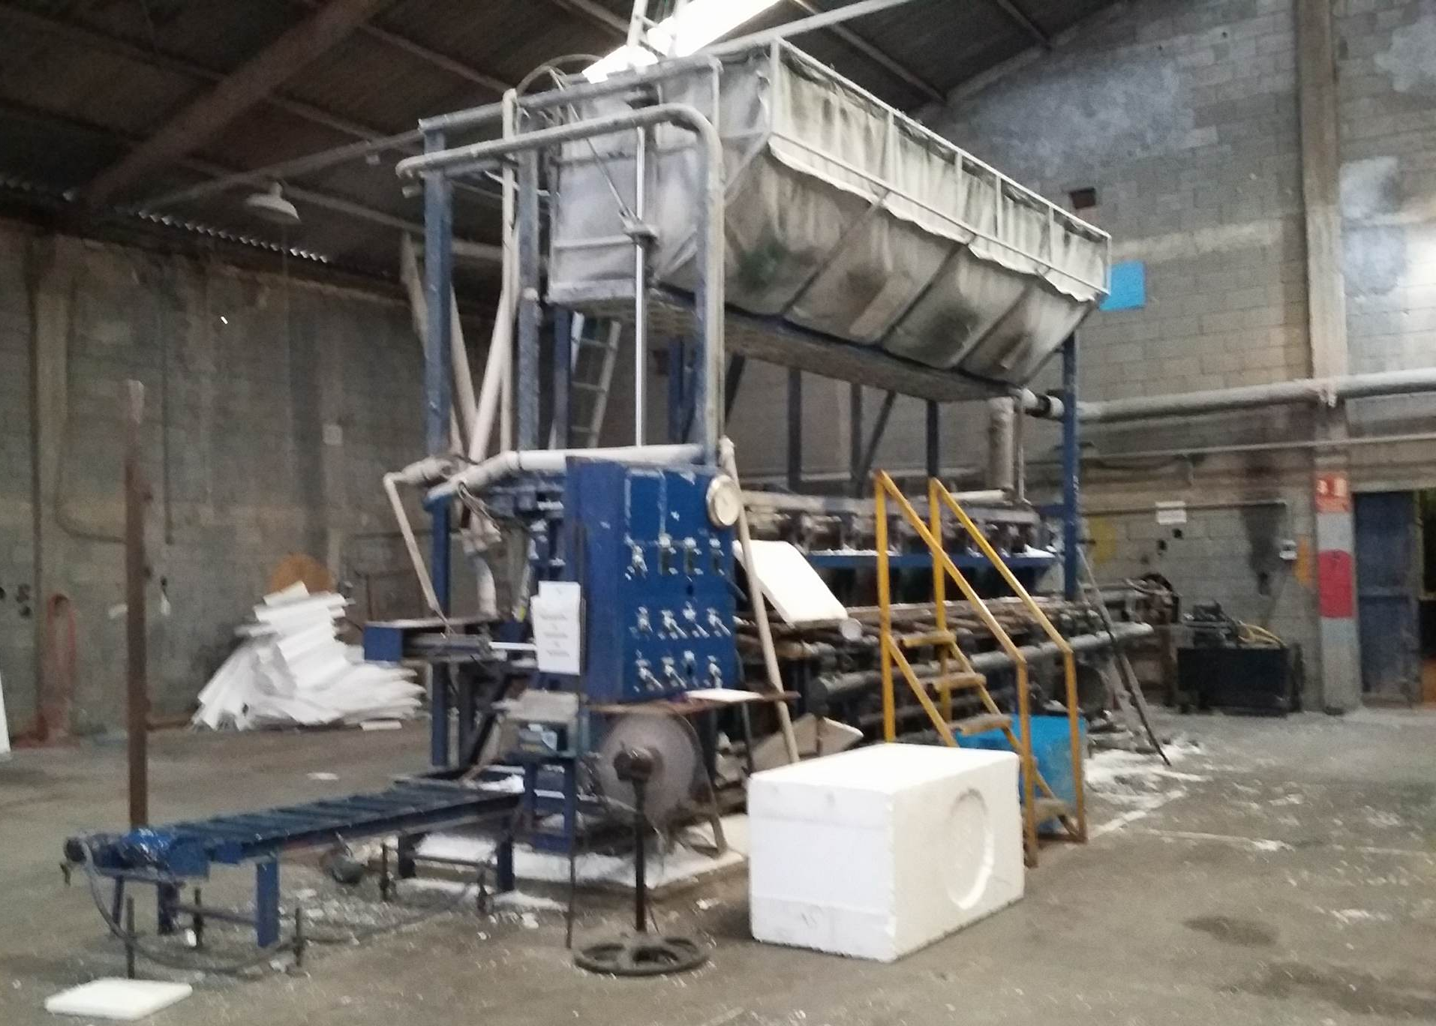
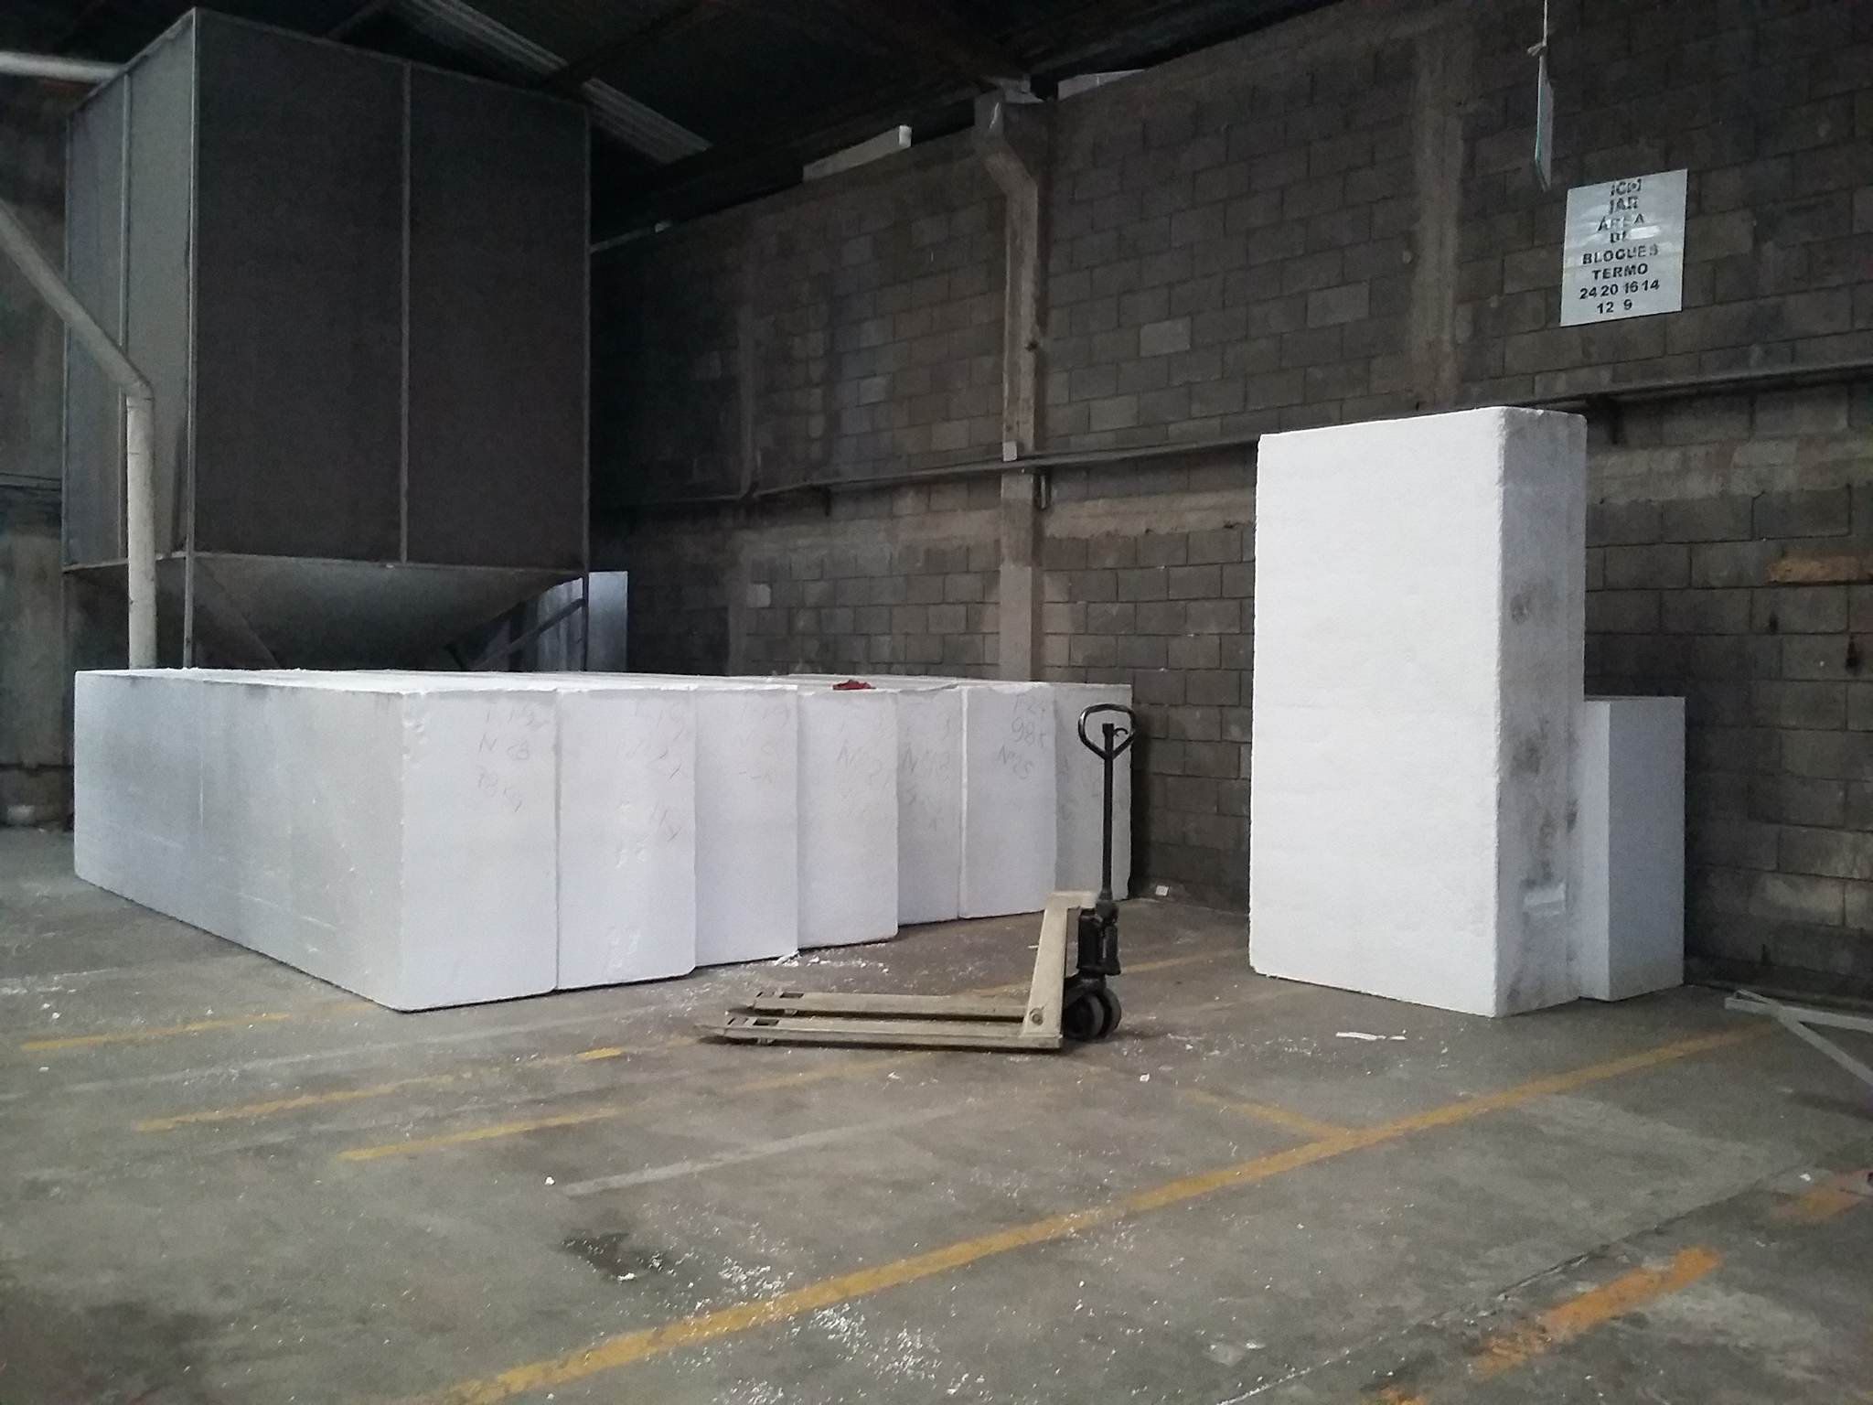
Alianzas

Slide 12

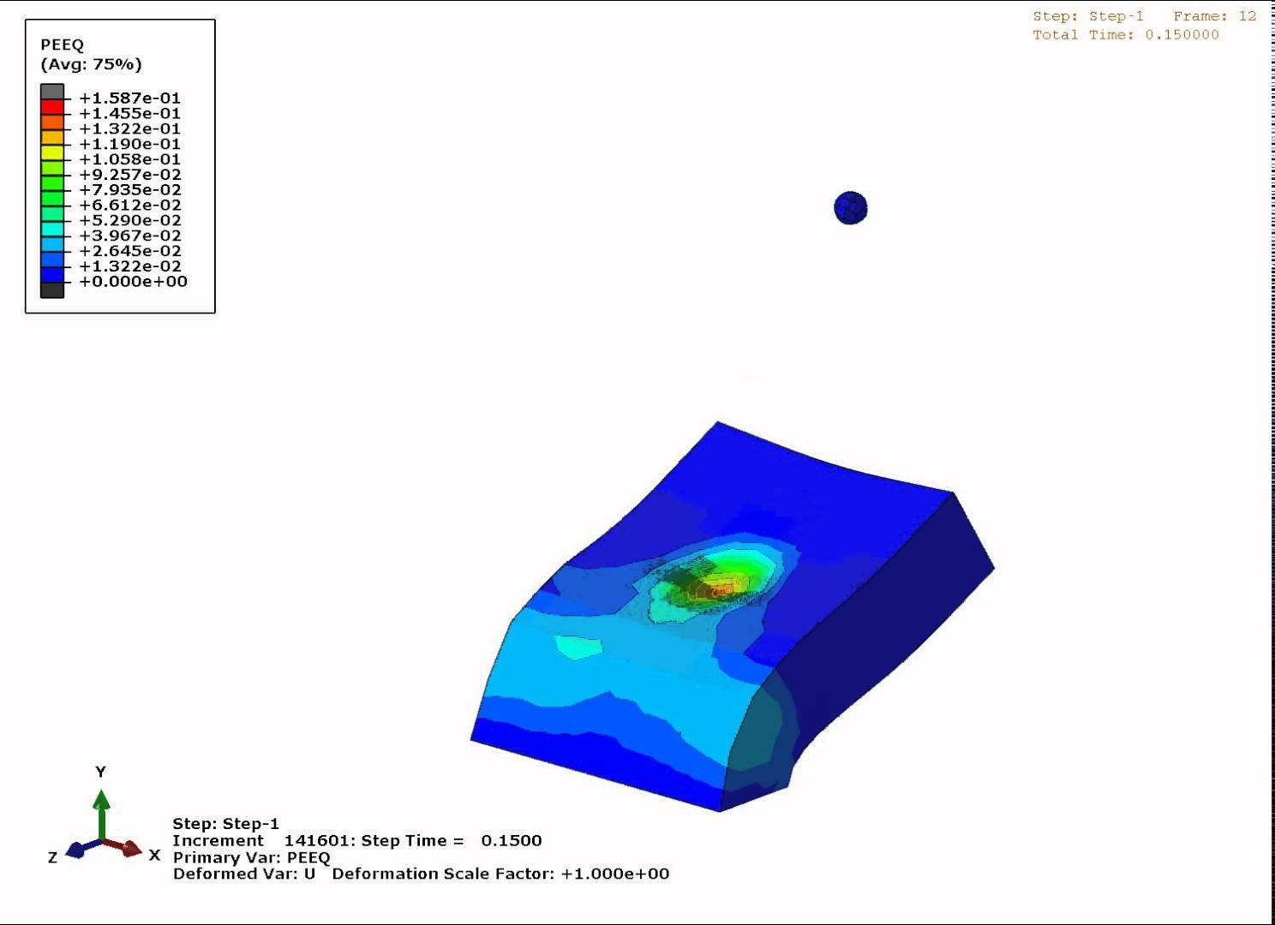
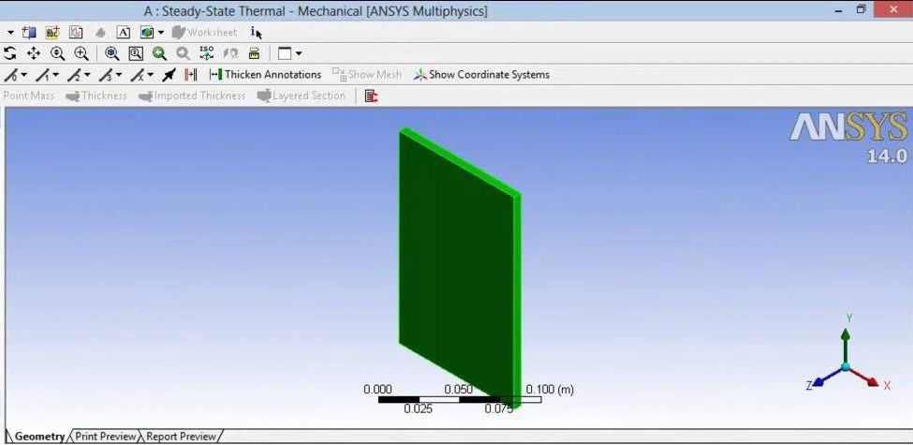
Alianzas

Slide 13
Gracias por su Tiempo

Slide 14
Biomaterial Estructural
Mauricio Franco, Dominik Reyes y Carlos Muñoz
Mentor: Luis Alberto Rivas
Mail: luisalberto.rivas@soluciona.me

